Slide 1
Значение природы в Победе в Великой Отечественной войне
Подготовила: ст.воспитатель
МДОУ «Детский сад №30»
Петрова Е.А.

Slide 2
Цель и задачи
Цель: Формирование экологически целесообразного образа жизни через выявление гибельного воздействия войны на окружающую среду и особой значимости природы, помогавшей выжить человеку в военное время.
Задачи:
- пополнить знания о тех моментах, когда природа - грибы, растения, животные помогали людям выживать и побеждать в годы Великой Отечественной войны;
-формировать представлений о мужестве, отваге и самоотверженности наших солдат, врачей, животных в годы Великой Отечественной войны.

Slide 3
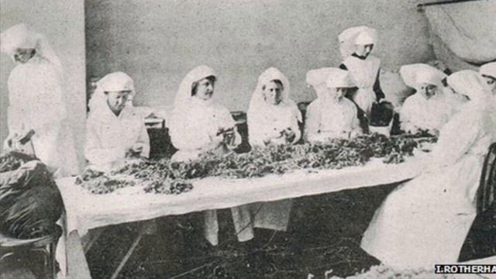
«Война – это травматическая эпидемия»
– говорил великий русский врач Николай Иванович Пирогов
Медикаментов не хватало, все было по минимуму.
И врачам приходилось в условиях дефицита перевязочных средств, использовать в военных госпиталях разнообразные растения.

Slide 4
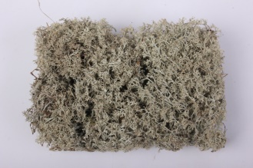
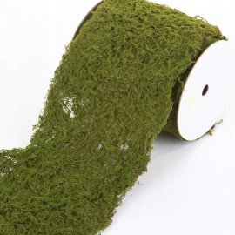
Сфагнум
Использовался в военных госпиталях в виде сфагно-марлевых повязок для заживления ран, особенно гнойных.
Мох , сфагнум – это прежде всего стратегическое сырье в экстремальных условиях. Но, как показывает опыт, сырье действительно хорошее.
Сфагновый мох, содержащий фенольное соединение сфагнол, с давних времен применяют в медицине и ветеринарии как перевязочный материал с бактерицидным действием. Одна из особенностей сфагновых мхов – выступают как антибиотик. Кроме того, возьмите мох в руку, и вы почувствуете его необыкновенную мягкость – это позволяет использовать их вместо бинта и ваты как перевязочное средство.
По способности впитывать воду и кровь сфагнум не уступает вате и лигнину. Исследования показали, что у сфагнума принципиально другое строение в отличие от целлюлозного волокна. В стебле сфагнума содержатся полые клетки, предназначенные специально для накопления воды. Их стенка пронизана отверстиями, через которые внутрь клетки попадает влага. Поэтому стебель сфагнума хорошо пропускает и воду, и кровь, и гной, при этом он не теряет эластичности, а рана остается сухой.

Slide 5
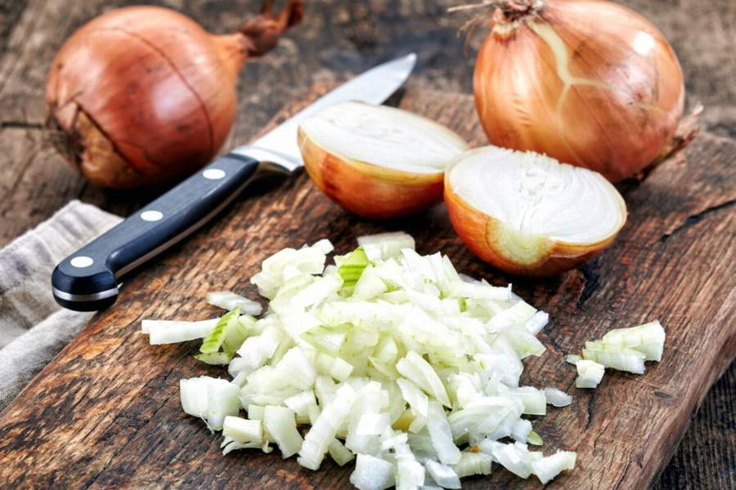
Лук репчатый и сок алоэ
Во время войны гнойные, трудно заживающие раны с успехом лечили парами лука и соком алоэ.

Slide 6
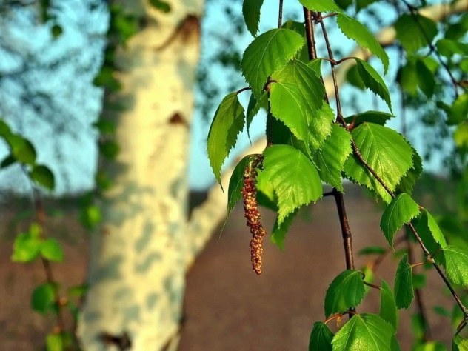
Береза
Настой из березовых листьев успешно применялся как витаминный напиток, в качестве общеукрепляющего и стимулирующего средства.
Порошок из берёзовых почек использовали для лечения медленно заживающих ран, экзем, гнойничковых кожных заболеваний, профилактики отморожений.
Помогала берёза и от чесотки.

Slide 7
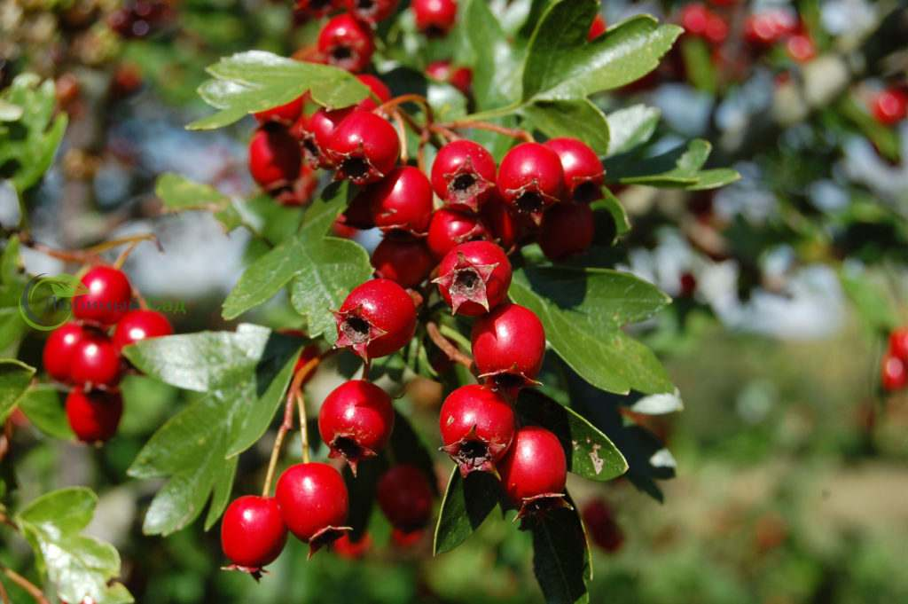
Боярышник
Для лечения солдат не хватало сердечных препаратов, и военные медики использовали жидкий спиртовой экстракт плодов боярышника
Экстракт боярышника выдавался солдатам для укрепления сердечно-сосудистой и нервной систем.
Он облегчал боль в области сердца, снижал давление, возбуждение нервной системы, восстанавливал сон.

Slide 8
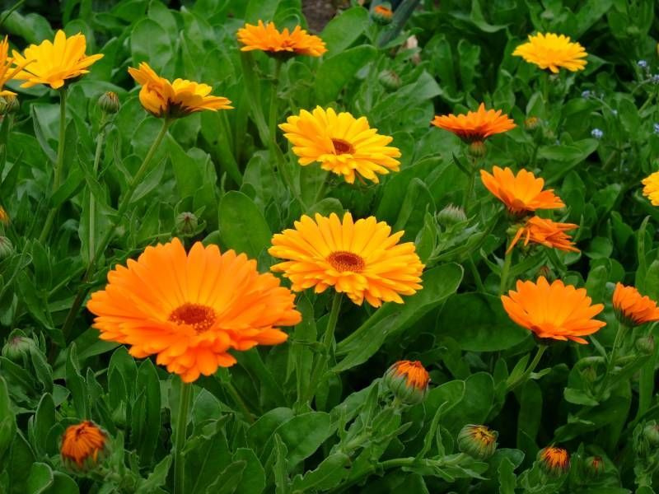
Календула
Не одну жизнь во время Великой Отечественной войны спасла мазь на основе календулы.
Её применяли при лечении гнойных ран.

Slide 9
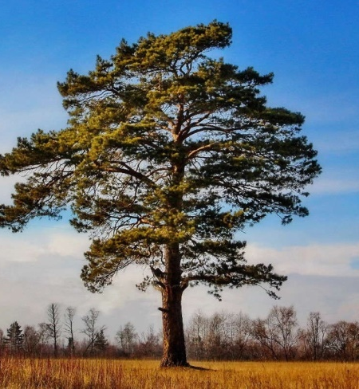
Сосна
Предотвратить эпидемию цинги в блокадном Ленинграде помогла сосна, а точнее – её хвоя, из которой готовили настой. Каждое утро истощённые женщины отправлялись на сбор хвойных лап, которые потом доставляли на заготовительные пункты.
100–200 г зеленоватого хвойного напитка обеспечивали суточную потребность организма в витамине С.
А ещё из игл хвои извлекали каротин и его масляным раствором лечили обморожения.

Slide 10
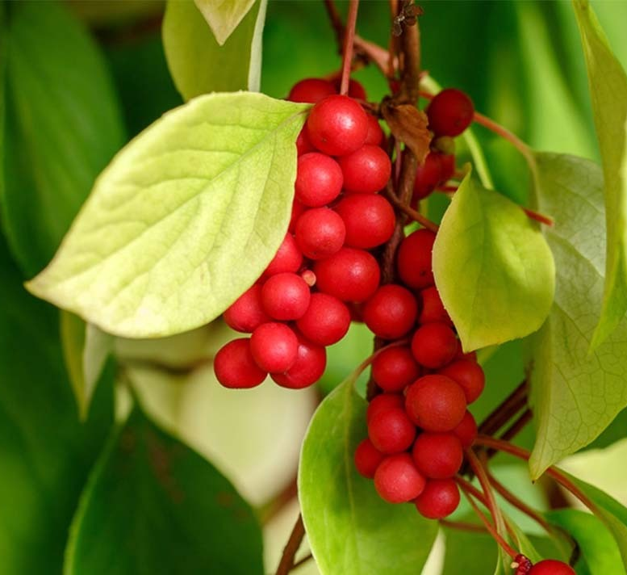
Лимонник китайский
Из ягод лимонника, собранных в дальневосточных лесах, стали готовить настойку и отправлять её в госпитали. Препарат использовали для лечения плохо заживающих ран и язв, выдавали лётчикам для усиления остроты зрения в ночное время.

Slide 11
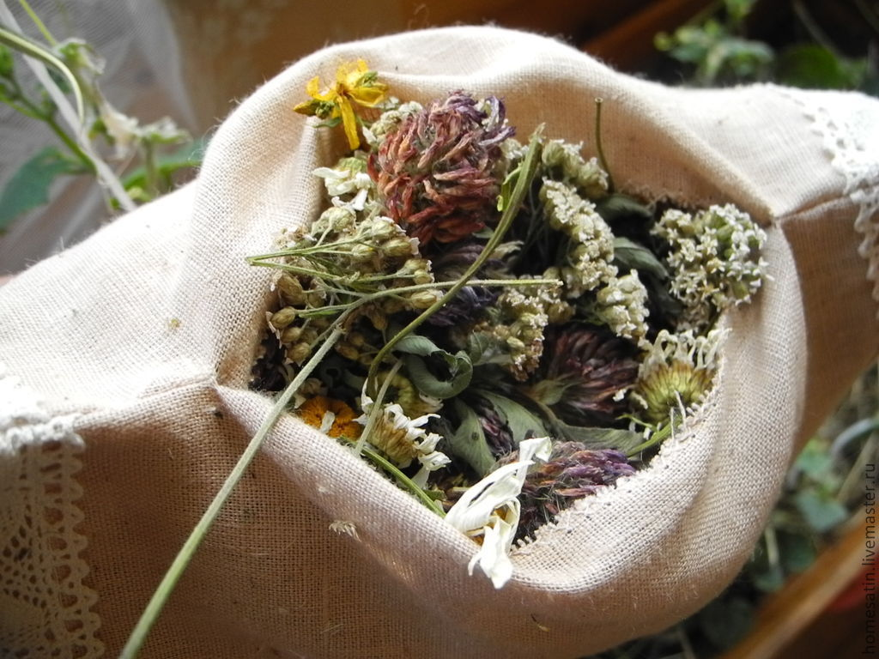
Травяные сборы
В те годы мало кто болел зимой.
Чаёв никаких импортных не было.
Заранее собирали травки в поле: чабрец, душицу, зверобой, тысячелистник, шиповник. Мяту выращивали дома.
Собирали листочки смородины и малины .
Из всего этого сбора готовили чаи.
Сахара не было, редко когда удавалось подсластить чай медком
Вот и не болел никто, хотя ходили почти всегда голодными и замёрзшими.

Slide 12
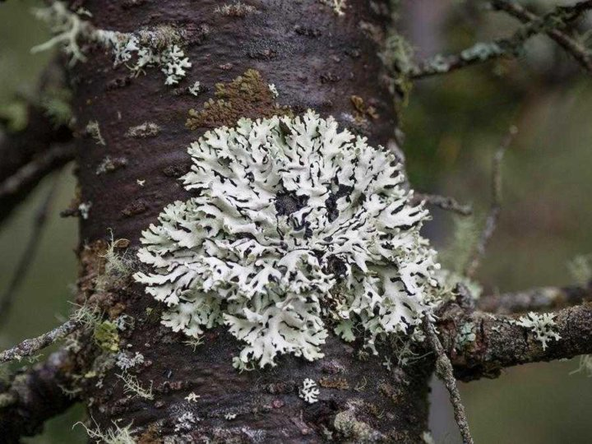
Пармелия
Пармелия (лишайник) — многолетнее растение представляет собой соединение двух организмов, один из которых относится к группе грибов, другой — к зеленым водорослям. В них - высокое содержание углеводов, белков, жиров мало, но содержатся лишайниковые кислоты
(антибиотики).
А плесневые грибы из рода Penicillium (пеницилиум) широко распространены в природе. Особое значение имеет зеленая кистевидная плесень – пенициллзолотистый, так как используется для производства пенициллина.
Благодаря этому микроскопическому грибку вернули к жизни безнадежных раненых и больных.

Slide 13
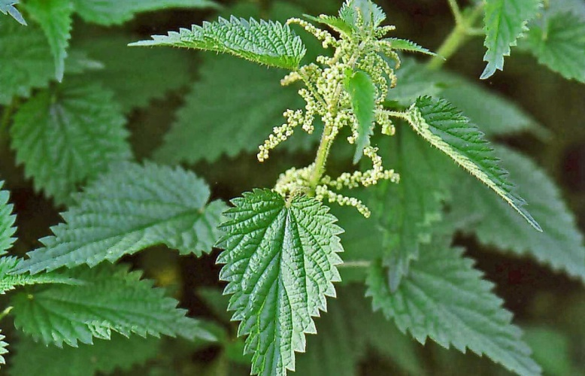
Растения как источник еды
Всю тяжелую работу выполняли женщины и дети. В тылу работали, не покладая рук. Питались очень скудно.
Масло, молоко отдавали фронту, сами пользовались пахтой.
С ранней весны начинали использовать в пищу первые листочки крапивы, молодые листья свеклы, сныть, борщевик, листья лебеды. Лакомством для детей были почки липы, листья щавеля, стебли конского щавеля, ягоды черемухи, орехи, яблоки.
Собирали для выпечки лепешек замерзшие прошлогодние клубни картофеля, из которого вымывали крахмал. Этот крахмал добавляли для экономии муки в хлеб, пекли лепешки. На зиму собирали семена лебеды, конского щавеля. Их использовали для выпечки лепешек и хлеба.

Slide 14
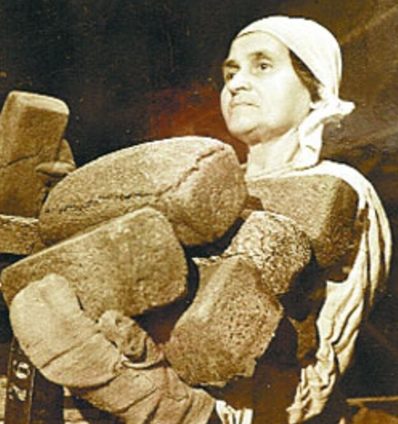
Хлеб
Основным продуктом питания человека является хлеб.
Каким он был хлеб военных лет? - хлеб во время войны делали из отрубей, опилок, коры желудей, выжимки гнилой брюквы, тертого картофеля, лиственной муки.
«Военный хлеб. Он к щам годился постным,
Раскрошенный, он был неплох с кваском.
Он вяз в зубах, приклеивался к дёснам,
Его мы отдирали языком».

Slide 15
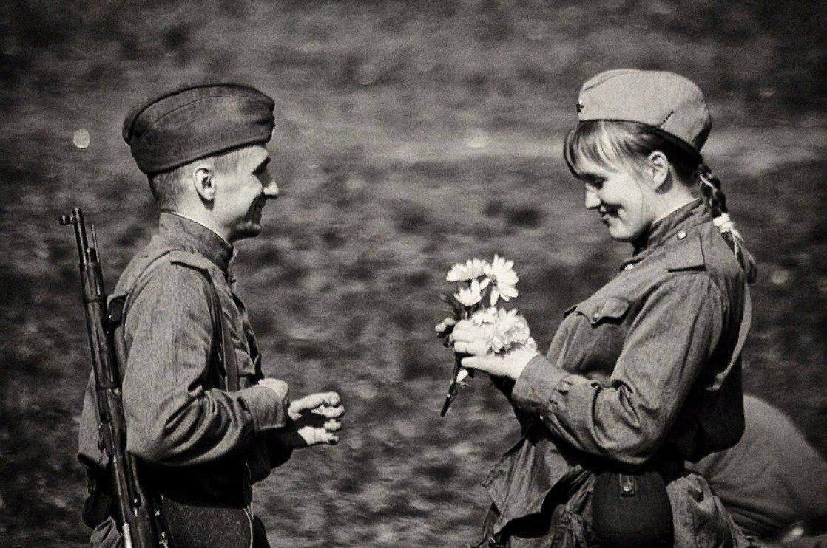
Цветы и война
Трудно представить себе что-либо противоположное.
Цветы олицетворяют собой красоту и радость, доброту и нежность – саму жизнь.
После самых тяжелых боев скромный полевой цветок, уцелевший на месте сражения, наполнял нежностью сердца солдат, вызывал в памяти картины мирной жизни, заставлял острее почувствовать любовь к Родине, ненависть к врагу.
Цветы вдохновляли солдат на написание стихов и песен.

Slide 16
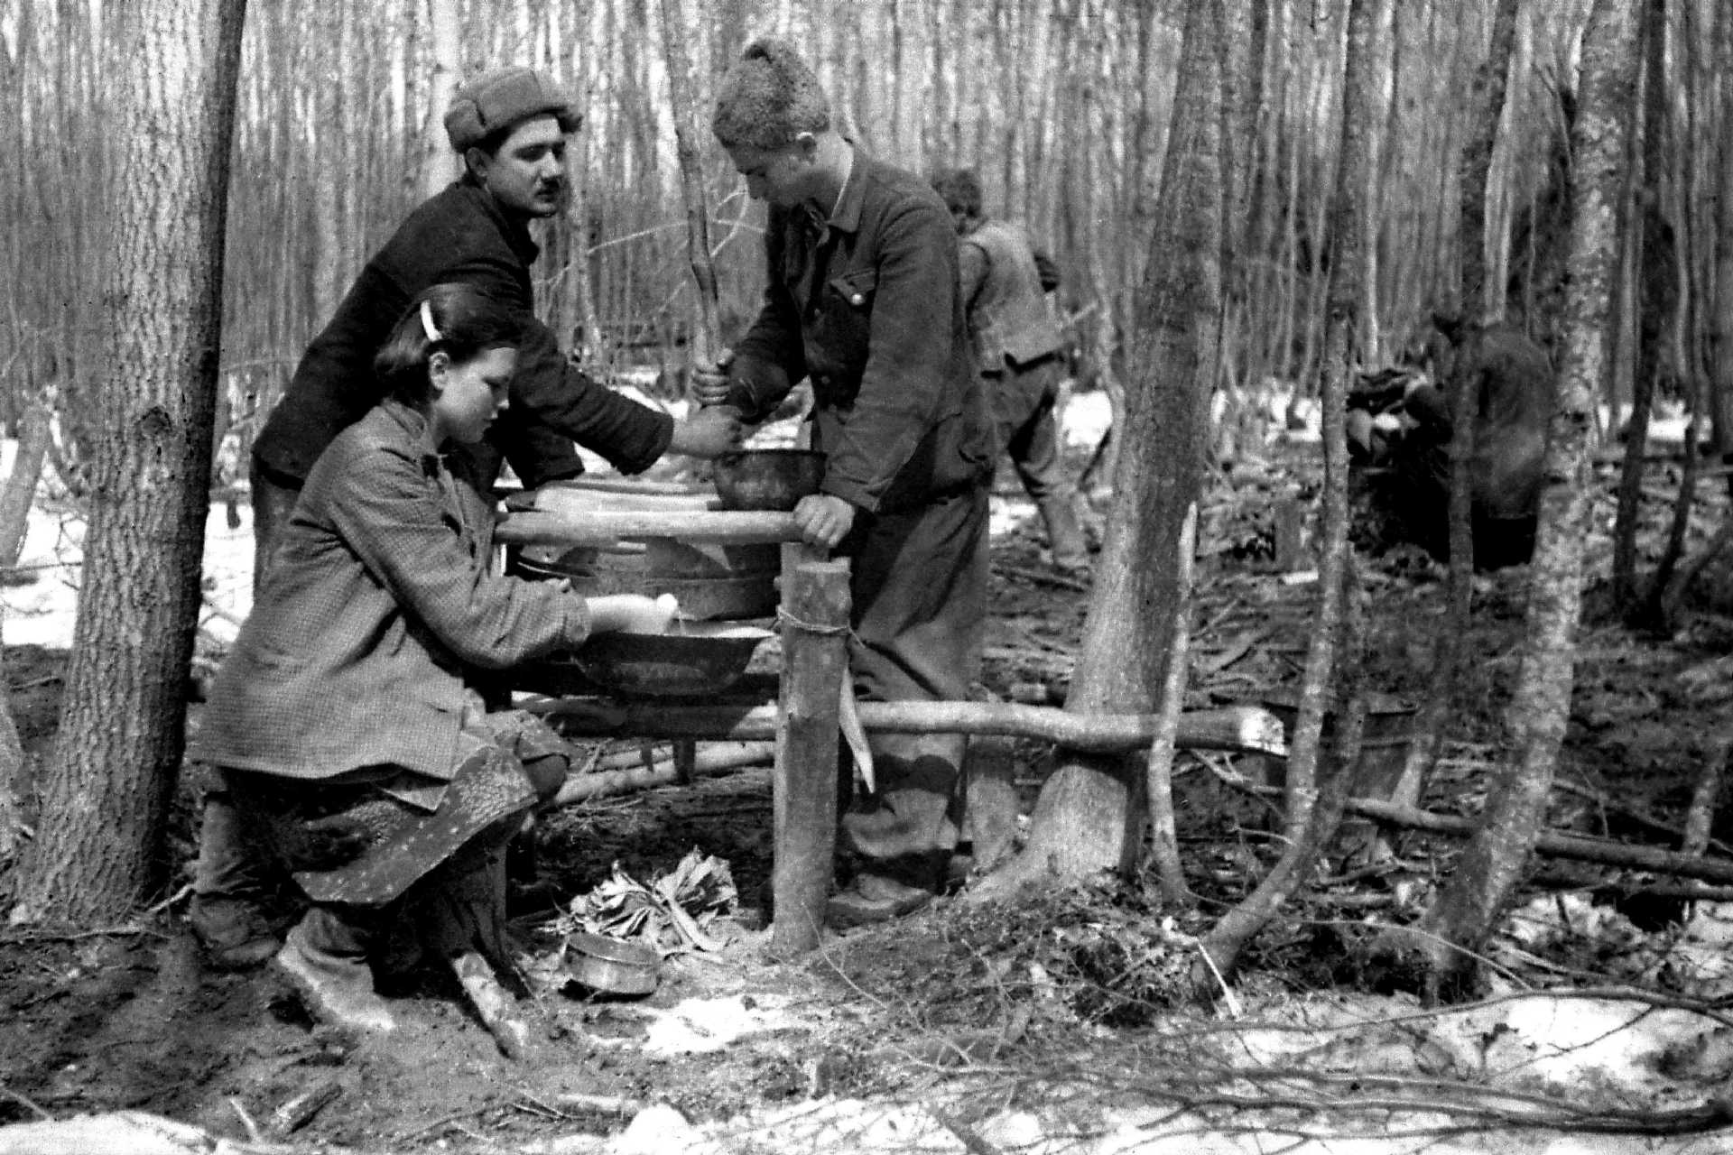
Лес
Леса тоже помогали фронту.
Они служили убежищем для наших солдат.
Древесина была основным материалом при строительстве оборонительных сооружений, переправ, блиндажей, землянок.
Она использовалась для отопления, сооружения теплушек, изготовления кузовов.

Slide 17
Собаки
В тяжелые годы рядом с солдатами на фронте воевали братья наши меньшие -собаки. Им не давали орденов, они не получали званий. Они совершали подвиги, не зная этого. Они просто делали то, чему их научили люди – и гибли, как и люди. Но, погибая, они спасали тысячи человеческих жизней.
У нас уважают собаку недаром: Собака на фронте была санитаром, Связистом, сапёром. Порою собаки
На танки бросались во время атаки. Да, на войне получалось и так,
Что «тигры», «пантеры» боялись собак.
Будучи верным другом человеку, собаки выполняли самые разные роли. Собаки забирали с линии огня раненых и доставляли на поле боя боеприпасы. С помощью четвероногих собак было разминировано 303 населённых пункта, среди них – Псков, Смоленск, Брянск, Львов, Минск, Киев, Сталинград, Одесса, Харьков, Воронеж, Варшава, Вена, Будапешт, Берлин, Прага. А также 18394 здания, обнаружено свыше четырёх миллионов мин.

Slide 18
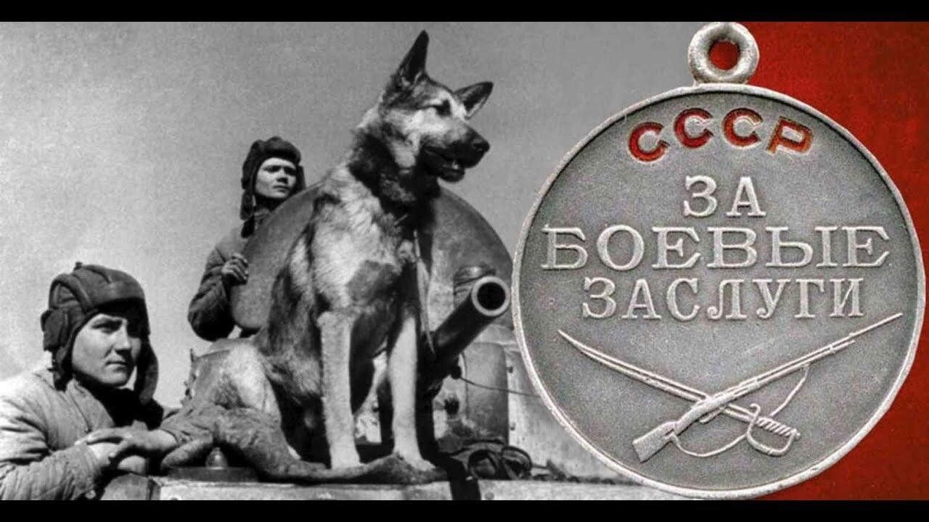
Собаки
Немецкая овчарка Джульбарс, стала единственной собакой, награжденной медалью «За боевые заслуги». Благодаря превосходному чутью этого четвероногого бойца, за период с сентября 1944 года по август 1945 года было обезврежено 7468 мин и более 150 снарядов на территории Австрии, Венгрии, Румынии и Чехословакии. Участвовал Джульбарс также в разминировании соборов Вены, замков Праги и дворцов над Дунаем.
В 1945 году четвероногий герой Джульбарс стал участником парада на Красной площади, посвященному Великой Победе. Пёс был ранен во время разминирования и на параде был завёрнут в личный китель Иосифа Сталина, который отдал такое распоряжение в знак уважения за заслуги пса Джульбарса перед Советской Армией.

Slide 19
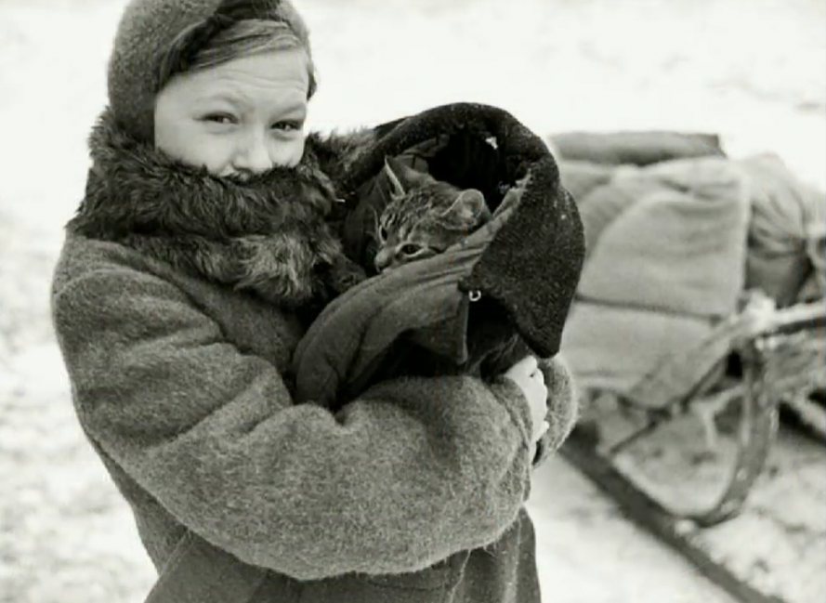
Кошки
Несмотря на то, что кошки не обладают выносливостью и силой лошадей, обучаемостью собак, они также помогли людям пережить тяжелые годы войны.
Большую роль кошки сыграли в блокадном Ленинграде. Кошки защищали продовольствие и произведения искусства музея Эрмитаж от посягательства крыс. Известно, что кошки приносили свою добычу хозяевам, а сами умирали от голода.
Кошки свои теплом согревали детей.

Slide 20
Лошади
Несмотря на то, что Вторую мировую войну называли войной моторов, конница играла в ней немаловажную роль.
Конница всегда идёт по кратчайшему пути, через овраги и болота, форсируя реки и просачиваясь сквозь лесные чащобы. Быстрые и неутомимые, целые партизанские соединения иногда проходили незамеченными, в нескольких метрах от фашистов.
Там, где не пройдёт никакая техника – конь сделает это незаметно. В войну лошадей применяли и как транспортную силу, особенно в артиллерии. Упряжка в шесть лошадей тянула пушку.
2 миллиона лошадей использовали для перевозки боеприпасов, продуктов для солдат и раненых.. Перед глазами встают кадры фронтовой кинохроники: красноармейцы изо всех сил выталкивают застрявшую телегу со снарядами, запряжённую лошадьми.
Много лошадей пало на полях сражений. Лошадь не могла спрятаться в траншеи или укрыться в блиндаже от пуль и осколков снарядов.
Трудно представить нашу победу без этих красивых и благородных животных.

Slide 21
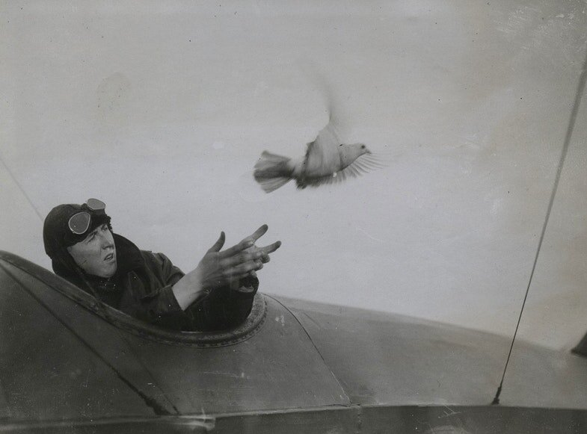
Голуби
Как ни странно, символ мира – голубь может оказаться эффективным средством войны.
Зачастую радиотехника выходила из строя. Тогда применялась голубиная почта.
Голубей использовали и для уничтожения объектов противника. Приучали голубей садиться на цистерны с горючим или бронетехнику – путём ежедневной прикормки на тренировочных макетах или оборудования голубятни в виде бензобака самолёта. Голубь плохо видит вблизи, поэтому и летел, думая, что это его голубятня или место кормёжки. Помимо материального урона от подобных атак имелся эффект психологический. Голубиные налеты действовали на психику немецких солдат.

Slide 22
Выводы
Вот прошло уже 80 лет с того дня, как закончилась Великая Отечественная война. Многое изменилось с тех пор, но мы с вами должны навсегда оставить в своей памяти подвиг, который совершил народ, ради женщин и детей, ради внуков и правнуков, то есть ради нас с вами, ради мира на земле. Мы должны помнить тех, кто погиб, дав нам возможность видеть чистое небо над головой.
Но нужно вспоминать и добрых друзей человека, помогавших ему на трудном пути к победе, любить и охранять свою природу «Основным законом природы, является сохранение человечества».
Лошади, собаки, кошки и голуби, как и люди, совершали подвиги. И гибли, как и люди. Как и Герои Великой Отечественной Войны, боевые животные спасли тысячи человечески жизней и помогли приблизить долгожданный День Победы.
Теперь, мы можем с уверенностью сказать, что природа в годы Великой Отечественной войны, выполнила свою миссию!

